Slide 1

Saúde
Vamos aprender a ser fortes e saudáveis?

Slide 2

Higiene

Slide 3
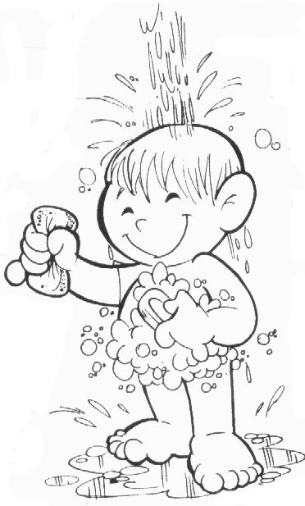
Higiene Corporal
A higiene corporal é o conjunto dos cuidados que devemos ter com o nosso corpo.
Os cuidados de higiene pessoal são essenciais porque assim ficamos mais FORTES e SAUDÁVEIS.

Slide 4

Cabelos
Sempre penteados
Sempre lavados
Cortados regularmente

Slide 5
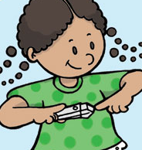
Unhas cortadas
Unhas limpas
Prevenção de doenças

Slide 6
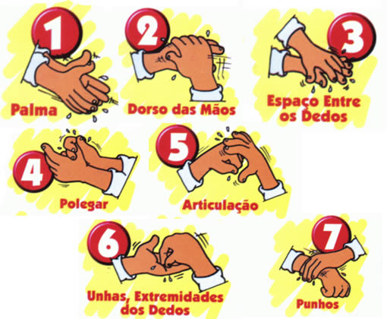
Como lavar as mãos?

Slide 7
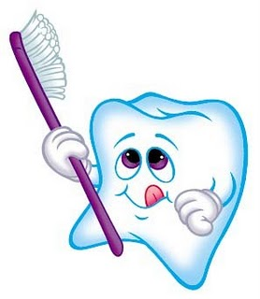
Higiene oral
Uma boa higiene oral é aquela que resulta da remoção eficaz dos restos alimentares
Impossibilita a existência de bactérias nos dentes e gengivas para que não ocorra a sua destruição.

Slide 8
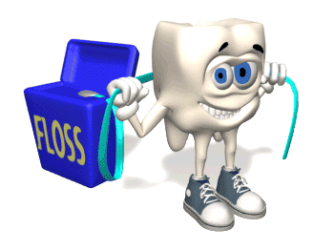
Cuidados para uma boa higiene oral
Escovar os dentes pelo menos duas vezes por dia, uma delas antes de se deitar;
Utilizar sempre um dentífrico com flúor;
As escovas dentárias devem ter uma cabeça pequena e serem macias, para evitar lesões nos dentes e gengivas;
Utilizar diariamente fio dental antes da escovagem, para que a acção protectora do dentífrico seja mais prolongada

Slide 9


Como lavar os dentes
Escova r durante 2min.
Lavar bem a língua e as gengivas
DENTES FORTES E SAUDÁVEIS
Bochechar

Slide 10

Alimentação saudável

Slide 11

Alimentação Saudável
Comer de forma equilibrada.
Dieta composta por: proteínas, carbohidratos, gorduras, fibras, cálcio, minerais e vitaminas.
Necessitamos de uma dieta variada, que tenha todos os alimentos, sem excessos, nem exclusões.

Slide 12

Roda dos alimentos

Slide 13

Alimentos mais saudáveis
Legumes
Fruta
Leguminosas
Cereais
Frutos Secos
Carnes e Aves
Peixes
Lacticínios

Slide 14
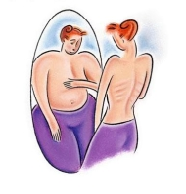
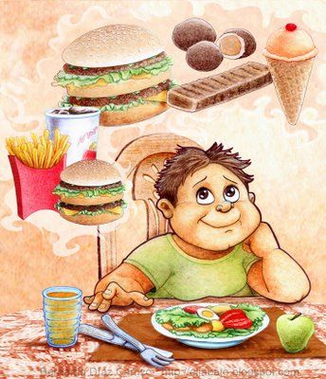
Doenças alimentares
Anorexia - Quando a pessoa não come, com medo de ganhar peso.
Obesidade - Significa excesso de gordura no corpo.

Slide 15


